Slide 1
Keirseyho test temperamentu
II. Verze (1998)

Slide 2
David Keirsey
Americký psycholog * 1921, + 2013
Emeritní profesor na California State University, autor několika knih (Please Understand Me II)
Za WW2 sloužil jako pilot v pacifické oblasti
Zabýval se mj. zvládáním kofliktů, partnerským a rodinným poradenstvím, v oboru začínal prací s problémovou mládeží

Slide 3
Keirsey Temperament Sorter
První verze ze 70. let
Pochází z myšlenkové rodiny teorie čtyř temperamentů, jež doloženě počíná Hippokratem
Bezprostředním základem je ovšem MBTI (i škály se jmenují stejně a jsou podobně definované)
Jinak se taky hlásí k Adickesovi, Sprängerovi, Kretschmerovi, Frommovi, ze starých časů k Platónovi, Aristotelovi nebo Galénovi

Slide 4
Příklady položek
1) When the phone rings do you (a) run to get to it first (b) hope someone else will answer
2) are you more (a) observant than introspective (b) introspective than observant
3) it is worse to (a) have your head in clouds (b) be in a rut
4) with people are you usually more (a) firm than gentle (b) gentle than firm
5) are you more comfortable in making (a) critical judgements (b) value judgements
6) is clutter in the workplace something you (a) take time to straighten up (b) tolerate pretty well
7) it is your way to (a) make up your mind quickly (b) pick and choose at some length
8) waiting in line, do you often (a) chat with others (b) stick to business
9) are you more (a) sensible than ideational (b) ideational than sensible
10) are you more interested in (a) what is actual (b) what is possible

Slide 5
Testové dimenze
Objektivní | Subjektivní
E - Extraverze | I - Introverze
S - Smysly | N - Intuice
T - Myšlení | F - Cítění
J - Posuzování | P - Vnímání

Slide 6
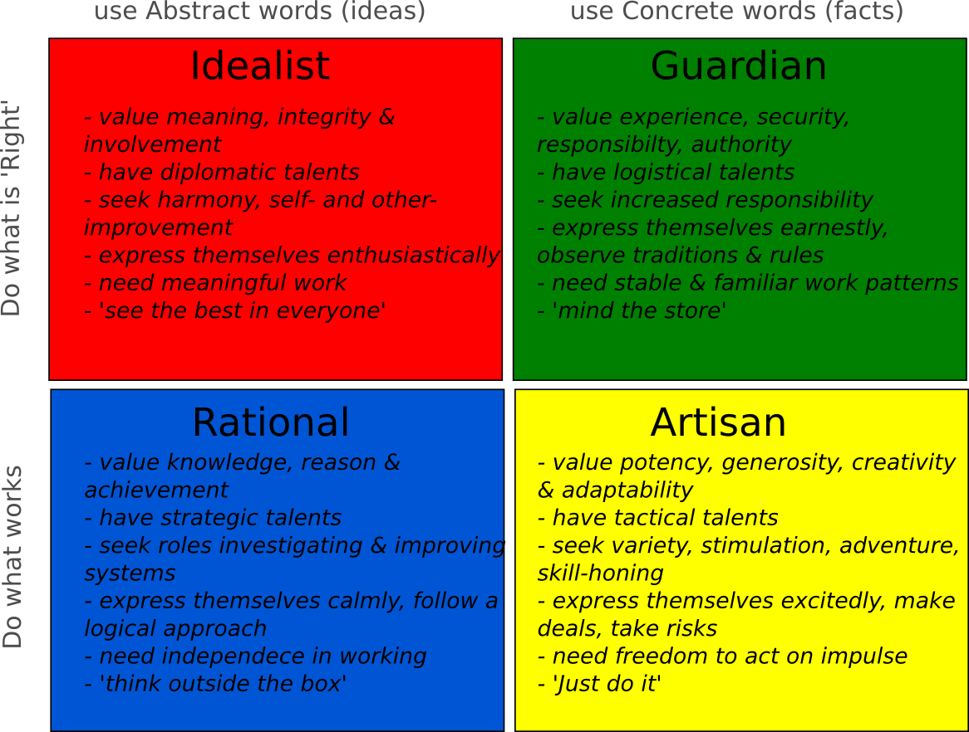

Slide 7
Hlavní rozdíly oproti MBTI
Malá role extroverze a introverze
Myersová přebrala Jungovu chybu, kdy pomíchala extroverzi se smyslovostí a introverzi s introspektivností
Nestaví typologii na psychických funkcích, ale na “inteligentních rolích”
Např. ESTJ x ENTJ – U Keirseyho jde o opačné typy

Slide 8
Concurrent Validity of the Online Version of the KTS-II
Journal of Career Assessment, SAGE Journals, 2001
Zpoplatněno cenou 36$, přihlášení přes UK nepomohlo
Abstrakt konstatuje, že informací pro podporu validity KTS-II je málo
Souběžná validita s MBTI, pozitivní korelace
Vzorek o 203 lidech, “překvapivě” univerzitních studentech

Slide 9
Reliability and Item Analysis of the KTS-II
Journal of Psychological type, 2007
Plný text jsem nenašel
Konstatování neexistence dat o psychometrických vlastnostech
Se 123 respondenty došli k následujícím alfa hodnotám pro jednotlivé škály: 0.78 E-I, 0.79 S-N, 0.70 T-F a 0.73 J-P
Závěr po položkové analýze zní, že vypuštění těch nejslabších by vedlo ke zlepšení, reliabilita je rozumná, ale její úroveň je vhodná spíš pro výzkumné než osobní využití. (?)

Slide 10
The Relationship Between the KTS and the Short-Form Revised Eysenck Personality Questionnaire
Leslie J. Francis, Charlotte L. Craig, Mandy Robbins; The University of Warwick; Bangor University; UK; Journal of Individual Differences, 2008
Zmiňují dvě studie dokládající uspokojivou vnitřní konzistenci KTS - Waskel a Coleman (1991), 331 studentů, alfa koeficienty 0.74 (EI), 0.89 (SN), 0.87 (TF), 0.88 (JP). Fearn et al. (2001), 367 studentů, alfa koeficienty 0.68 (EI), 0.73 (SN), 0.74 (TF), 0.82 (JP)

Slide 11
Výzkumu se účastnilo 554 studentů, tedy spíš studentek, protože tvořily 77% vzorku. Z nějakého důvodu byla použita stará verze KTS z roku 1978. Data analyzovali v SPSS.
Alfa koeficienty též vyšly přijatelně. EI škála vyšla pozitivně korelovaná s E škálou, která byla navíc významně, i když slabě koreovaná s SN a JP škálami, což naznačuje, že N a P typy jsou více extravertní, než S a J typy…
Autoři navrhují, že v zájmu konstruktů psychologických typů by mohlo být příhodné znovunavštívit u Keirseyho EI a SN škálu. Nepomáhá, když je konstrukt introverze spojen s úzkostí a neuroticismem a konstrukt extraverze s emoční stabilitou. Stejně tak když je intuice spojená s neústupností a smysly se vstřícností (statisticky významné korelace -0.36 a -0.37).

Slide 12
keirsey.com
Pravděpodobně jaksi “oficiální” stránky
Statistický manuál podle psychometrických standardů k dostání za 60$ (!)
Možnost vyplnění testu zdarma, ale…
Základní teoretické informace tam přecejen jsou
Kniha je mnohem lepší

Slide 13
Závěrečné hodnocení
Slovy “za dvě”
+ KTS je jednoduchý a intuitivní, nedá se mu upřít ani jistá estetika
+ je za ním poměrně obsáhlá koncepce s dlouhou historií
+ je myslím znát, že jde o výsledek dlouholeté práce přemýšlivého člověka/lidí
+ snaha o pozitivní přístup
- těžko o něm dohledat použitelná data
- navzdory tomu je zřejmě hromadně využíván, pravděpodobně nejvíc v pracovní oblasti
- to využití je značně komerční

Slide 14
Všem, co udrželi pozornost patří mé díky!

